Slide 1
燒錄韌體

Slide 2
說明
請老師於上課前先將學生使用的Arduino板集中，先進行韌體燒錄。
建議老師使用WFduino離線版進行韌體燒錄。
以下以Windows版本加以說明。

Slide 3
下載WFduino離線版

Slide 4
下載網址
請參考竹林資訊站／WFduino離線版下載
http://blog.ilc.edu.tw/blog/blog/868/post/97509/708292
WINDOWS​ 32/64 位元 | Windows7 以上版本
下載（http://blog.ilc.edu.tw/blog/gallery/868/868-3907489.zip）

Slide 5
開啟WFduino

Slide 6
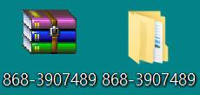
下載後，解壓縮

Slide 7
點擊資料夾

Slide 8
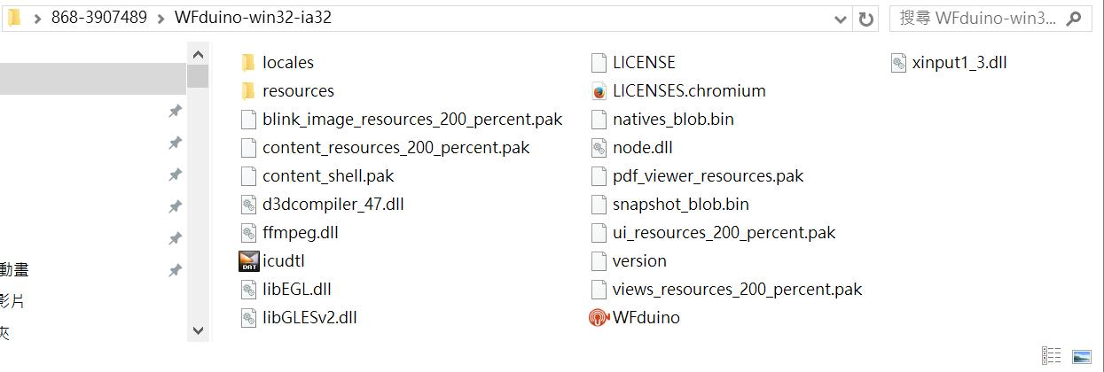
點擊WFduino

Slide 9
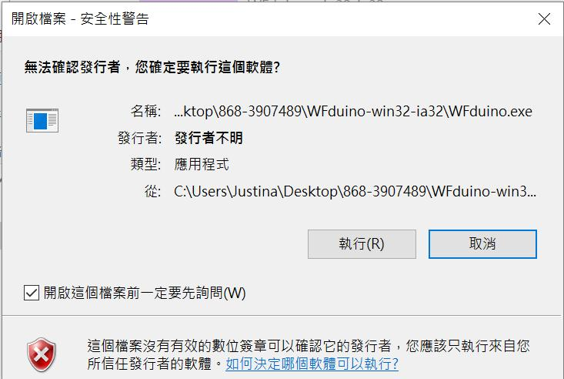
點擊「執行」

Slide 10
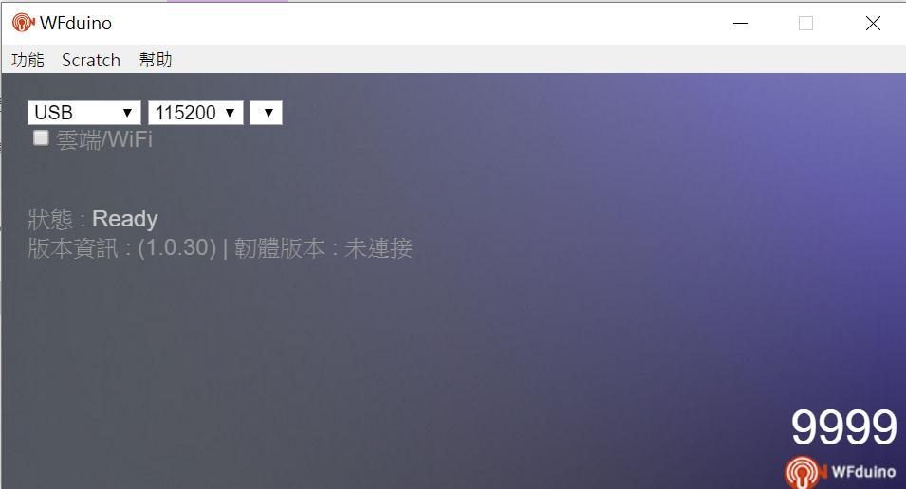
開啟WFduino

Slide 11
燒錄韌體

Slide 12
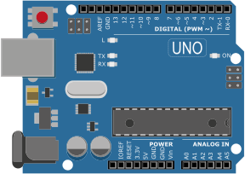
將Arduino板以USB線與電腦連接

Slide 13
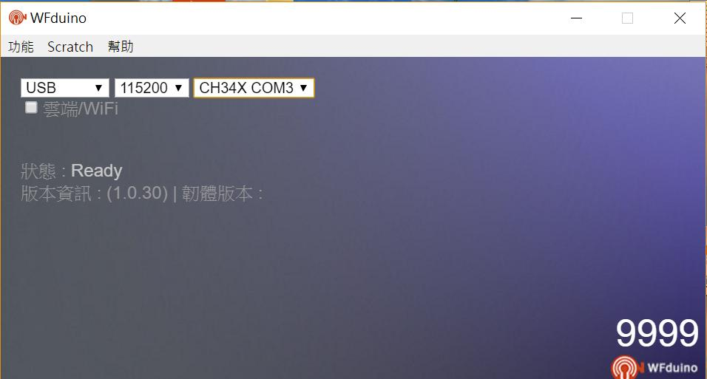
等待電腦感測到硬體後，選擇連接埠

Slide 14
說明
若無法連接序列埠，可能是由於：
USB線與電腦或Arduino的接口未接好；
未安裝Arduino板的驅動程式（請安裝提供之Arduino CH340驅動程式）。

Slide 15
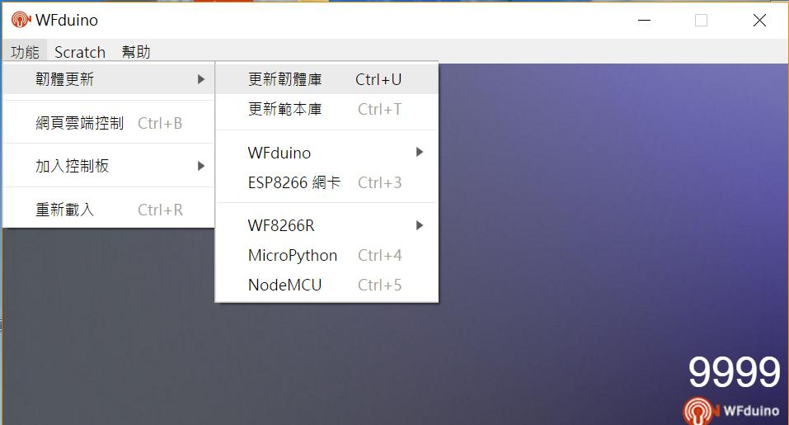
更新韌體（不需每次執行）

Slide 16
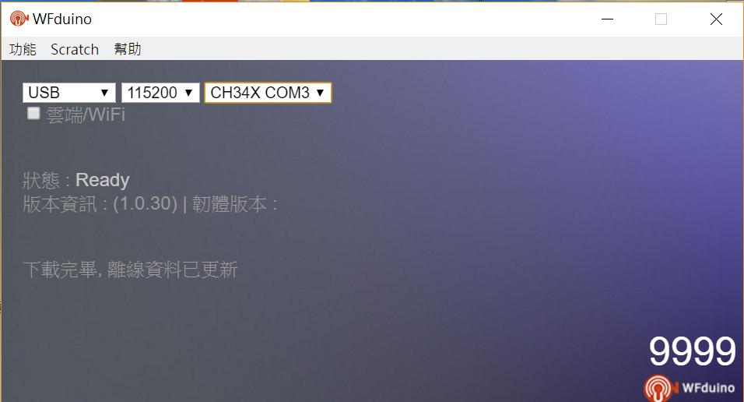
韌體更新完成

Slide 17
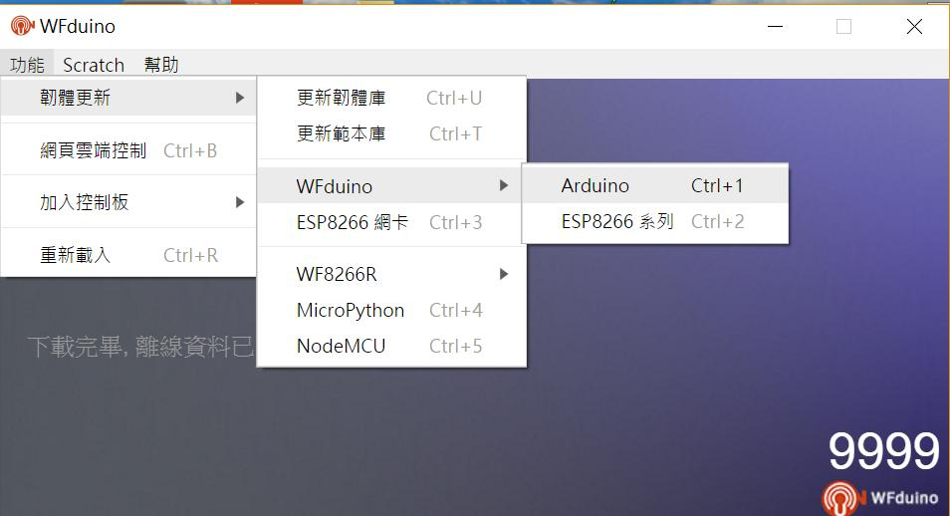
燒錄韌體

Slide 18
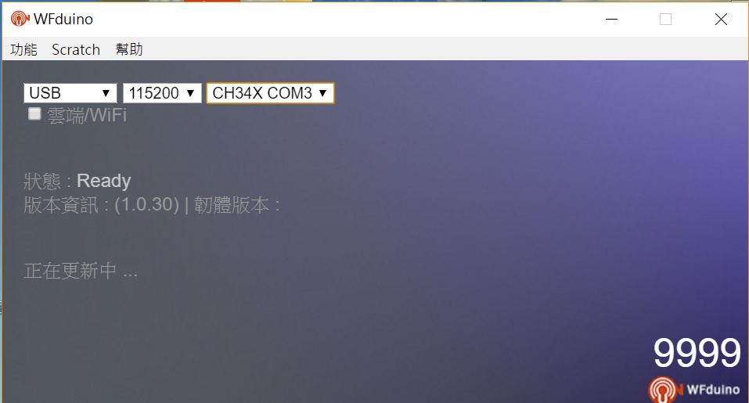
燒錄中…

Slide 19
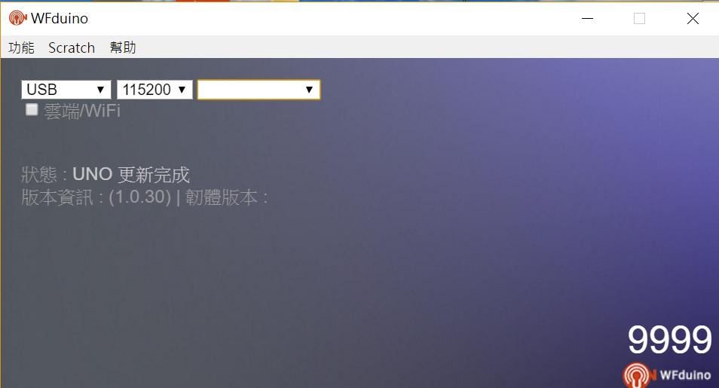
燒錄完成

Slide 20
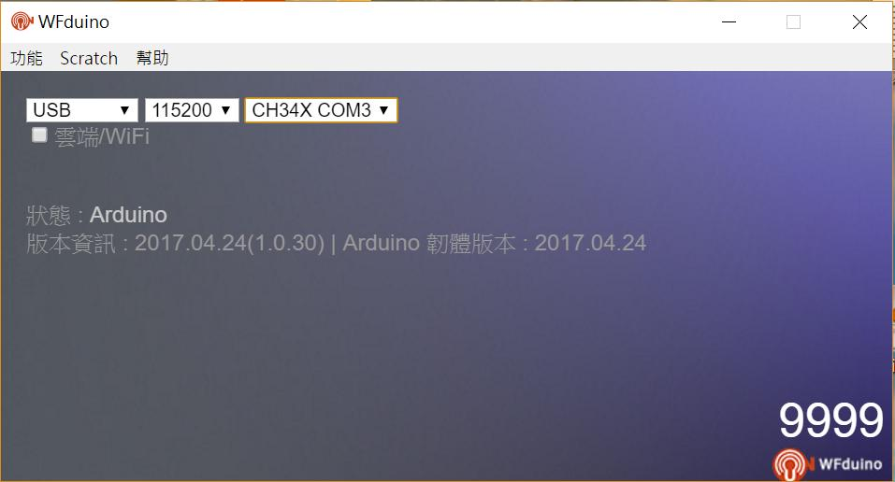
選擇連接埠，顯示版本資訊

